Slide 1
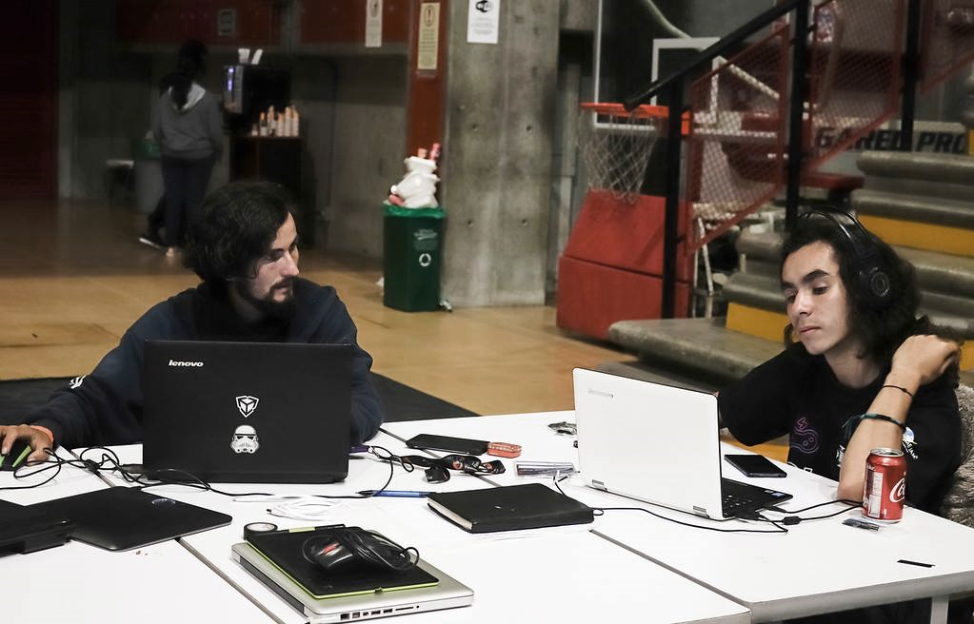
LÓGICA DE
PROGRAMACIÓN
PASCUAL BRAVO
2021 - 2

Slide 2
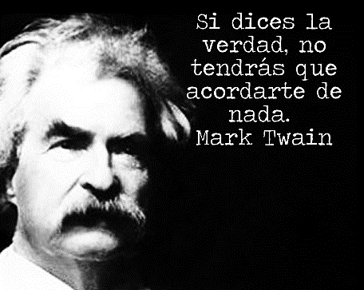

Slide 3


Se le pregunta la hora a un señor y este contesta: "Dentro de 20 minutos mi reloj marcará las 10 y 32". Si el reloj está adelantado de la hora real 5 minutos, ¿qué hora fue hace 10 minutos exactamente?

Slide 4
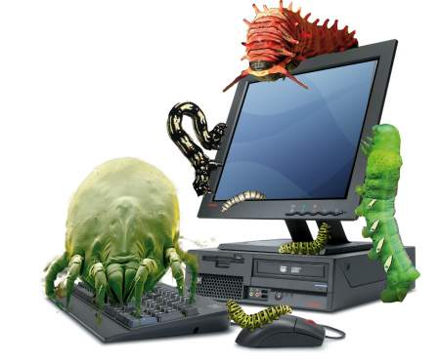
Supongamos que un hacker malicioso programó un virus informático que luego de introducirse al PC por una USB infectada, daña el doble de archivos cada minuto. Es decir, en el primer minuto daña un archivo; en el segundo a dos; en el tercero a cuatro, etcétera. El virus se introdujo en una computadora a las 8:00 y a las 14:00 ya había destruido todos los archivos. ¿A qué hora había destruido la mitad de los archivos?

Slide 5

En una de las tres cajas hay un tesoro, la única ayuda que dispone el adivinador es saber que uno y sólo uno de los letreros está mal. ¿Dónde está el tesoro?
1
2
3
El tesoro no está en este cofre
El tesoro está aquí
El tesoro no está en el primer cofre

Slide 6


El reloj de una catedral da 4 campanadas en 3 segundos ¿En cuántos segundos dará 10 campanadas?

Slide 7
PREPARAR UN DESAYUNO

Slide 8
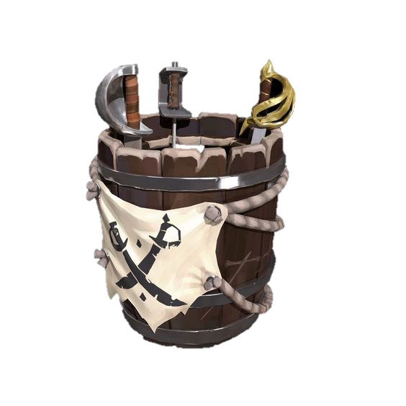
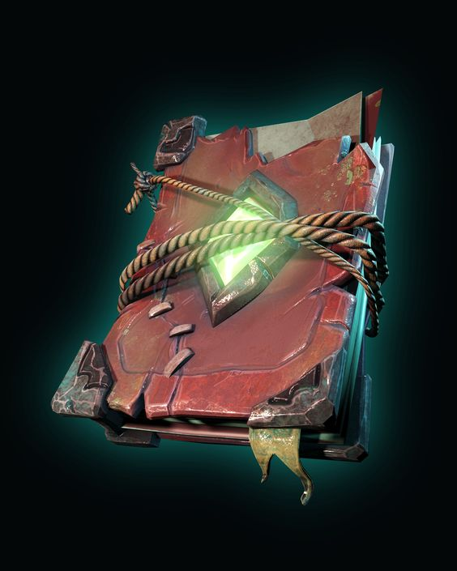
OBJETO 1
OBJETO 2
LIBRO MÁGICO
BARRIL DE ESPADAS

